Slide 1


Частини мови
Українська мова
Розділ 9. Будую речення
Сьогодні
Урок
№93
Розрізняю розповідні, питальні і спонукальні речення, окличні й неокличні

Slide 2

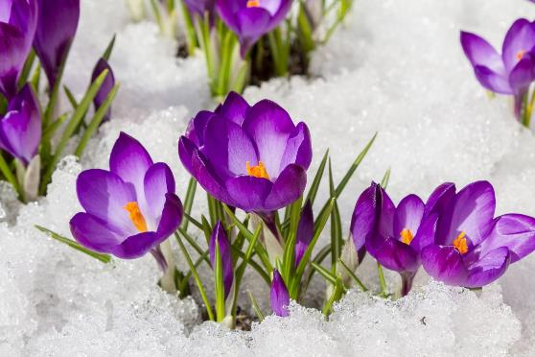


Сьогодні
Емоційне налаштування.
18.04.2022
І знову дзвоник кличе в клас,
Знання нові чекають нас.
Ми дуже любим рідну мову,
Її мелодію чудову,
Тож починаємо урок,
Зробим до знань ще один крок.

Slide 3
Сьогодні
18.04.2022
Гра «Склади прислів'я». Робота в групах. Склади прислів'я за допомогою стрілочок та поясни їх значення.
Умілі руки
не сиди на печі.
Хочеш їсти калачі
щоб з криниці води напитися.
Треба нахилитися,
помічники науці.
Маленька праця
той двічі робить.
Хто працює,
краща за велике безділля.
Хто спішить,
той і урожай збирає.
Білі руки
нема роботи.
Без охоти
що сьогодні можеш зробити.
Не відкладай на завтра,
роботи бояться.

Slide 4
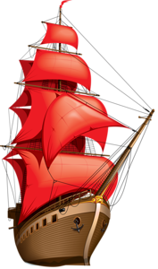

Сьогодні
Гра «Морський бій». Прочитати слово за координатами:
А-5, Б-3, В-2, Г-4, Д-2, Е-1, Ж-3. Яке слово утворилося? Питання є ознакою якого речення? Який знак ставимо в кінці питального речення?
18.04.2022
А-5, Б-3, В-2, Г-4, Д-2, Е-1, Ж-3
 | 1 | 2 | 3 | 4 | 5
А | а | б | в | г | р
Б | д | е | е | є | ж
В | з | ч | і | к | л
Г | м | н | о | е | п
Д | р | н | с | т | у
Е | н | ф | х | ц | ш
Ж | щ | ь | я | ю | я
речення
р
Привітала нас піснями
із весною,
І живе з нами під стріхою одною.
е
ч
е
н
н
я

Slide 5











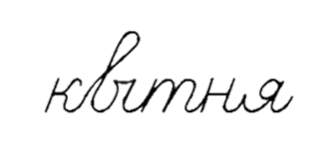

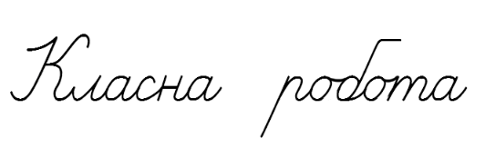
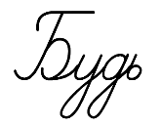
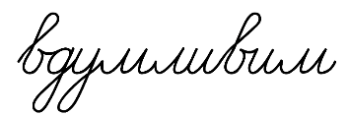
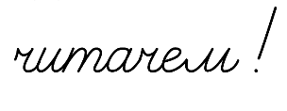





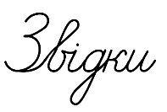

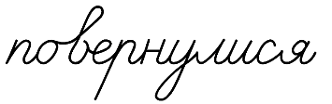
Сьогодні
18.04.2022
Хвилинка каліграфії. Визнач вид кожного речення.

Slide 6


Сьогодні
Повідомлення теми уроку.
18.04.2022
Сьогодні на уроці ми згадаємо види речень, які вони бувають.
Побуваємо на Полтавщині, познайомимося з українським письменником Іваном Котляревським.

Slide 7


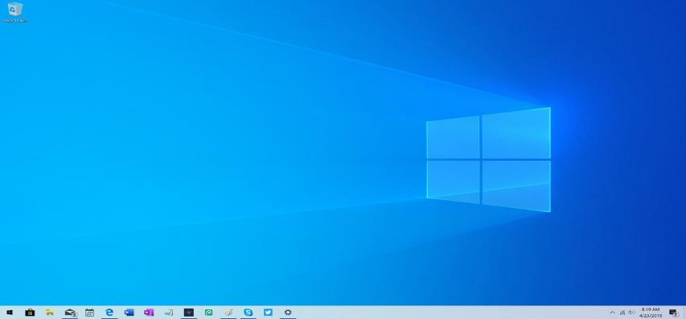
Сьогодні
Вправа 1. Прочитай речення. Визнач, яке з них є розповідним, яке — питальним, а яке — спонукальним. Перевір себе за правилом.
18.04.2022
1. Яке місто відвідали друзі?
2. Друзі милувалися Полтавою.
3. Дізнайтеся, що цікавого є в Полтаві.
Підручник.
Сторінка
127

Slide 8
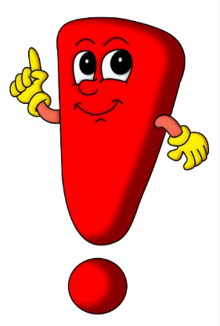
Сьогодні
Прочитай і запам'ятай!
18.04.2022
Речення, у якому про щось розповіда-ється (повідомляється), називається розповідним.
Речення, у якому про щось запитується, називається питальним.
Речення, у якому висловлюється спону-кання до дії (прохання, заклик), називається спонукальним.
Підручник.
Сторінка
127

Slide 9


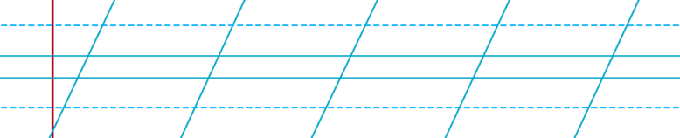
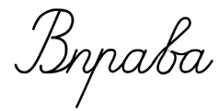

Сьогодні
18.04.2022
Вправа 2. Прочитай речення. Перше перебудуй на спонукальне, друге — на питальне. Запиши утворені речення.
Друзі, побувайте на Полтавщині! Скільки річок протікає у Полтавській області?
Підручник.
Сторінка
127

Slide 10
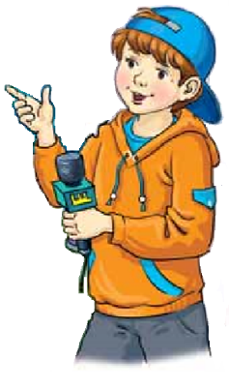
Сьогодні
Вправа 3. Розглянь таблицю. Про що з неї можна дізнатися?
18.04.2022
ВИДИ РЕЧЕНЬ
за метою висловлювання
розповідні
питальні
спонукальні
за інтонацією
окличні
неокличні
Підручник.
Сторінка
127

Slide 11

Сьогодні
18.04.2022
Вправа 5. Випиши окличні речення з виділеної частини вірша. Яке з них є питальним? Підкресли його.
— Чого, брате, так збілів? Що з тобою сталось?!
— Ах, за мною через став аж сто вовків гналось!
— Бог з тобою! Сто вовків!
Підручник.
Сторінка
128

Slide 12

Сьогодні
18.04.2022
Вправа 6. Прочитай повідомлення Ґаджика. Спиши його, позначаючи початок і кінець кожного речення.
У річку Ворсклу впадає ма-ленька річечка Лтава. Саме в тому місці розташоване місто Полтава. Чи здогадуєшся, чому місто має таку назву?
Підручник.
Сторінка
128

Slide 13













Сьогодні
18.04.2022
Рефлексія «Загадкові листи».
Обери лист, який ти хочеш відкрити
(для відкриття по листі варто натиснути)
Сьогодні
на уроці
я навчився/
навчилася…
На уроці
я запам’ятав/
запам’ятала…
Найкраще
мені вдалося…
Найбільше
мені сподобалося…
Урок
завершую з настроєм…
Труднощі виникали…

Slide 14

Сьогодні
18.04.2022
Пояснення домашнього завдання.
Підручник ст.127 вивчити правило, ст.129, вправа 9.
Прочитай і спиши повідомлення Щебетунчика. Підкресли окличні речення. Придумай і запиши спонукальне речення до цього тексту.

Slide 15


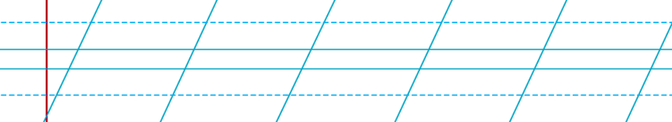

Сьогодні
Пояснення домашнього завдання. Вправа 9. Прочитай і спиши повідомлення Щебетунчика. Підкресли окличні речення. Придумай і запиши спонукальне речення до цього тексту.
18.04.2022
У Полтаві є музей Івана Котлярев-ського. Знаєш, хто проводить там екскурсії? Сам Іван Котляревський! Як таке може бути? Дуже просто! Роль Івана Котляревського виконує актор.
Підручник.
Сторінка
129

